Slide 1


参加無料
＼障がい者雇用を検討している企業の方向け／
守口支援学校見学セミナー
令和６年１月３０日(火）１３時３0分～1６時
（受付開始１３時）
障がい者雇用を検討されている企業の方（経営者、人事・労務担当者等）を対象に、様々な職域で活躍しようと就職に必要な基本的技能や知識を身につけるため、日々一生懸命励んでいる生徒たちが学んでいる様子の見学に加え、障がい者雇用に前向きに取り組んでいる企業から事例を紹介します。
◆会場 大阪府立守口支援学校（守口市南寺方東通5丁目2番2号）
◆対象 企業の方（経営者、人事・労務担当者等）
◆定員 ２０名（申込先着順）
◆申込方法 裏面をご確認のうえ、お申し込みください。
（申込締切：令和６年１月29日 月曜日）
プログラム
①大阪府立守口支援学校 概要説明及び見学
②事例紹介 知的障がい者の雇用管理について
江崎グリコ株式会社 グループ人事部 人事管理グループ
スマイルファクトリー リーダー 島内 透 氏
（会場アクセス）
京阪線「守口市駅」より、京阪バスに乗車
「寺方東」もしくは「南寺方東通5丁目」下車
※ご来場の際は、公共交通機関をご利用ください。
お車でお越しの場合は近隣のパーキングをご利用ください。
主 催 大阪府
お問合せ 大阪府障がい者雇用促進センター
（大阪府 商工労働部 雇用推進室 就業促進課 障がい者雇用促進グループ）
TEL 06-6360-9077 FAX 06-6360-9079
E-mail shugyosokushin-g04@gbox.pref.osaka.lg.jp
Notes:
1

Slide 2
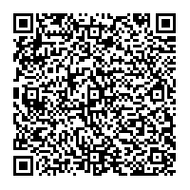
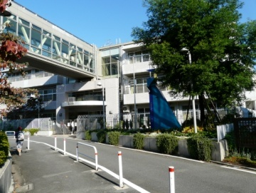


《申込方法》
「大阪府行政オンラインシステム」よりお申込みください。
（URL）
https://lgpos.task-asp.net/cu/270008/ea/residents/procedures/apply/47c9bccb-9fa3-48e3-9370-2cbd3639ae86/start
（QRコード）
■お申し込みいただいた個人情報は、本セミナーの運営にのみ利用させていただきます。
■手話通訳が必要な場合や車椅子でご参加される場合等は、事前にお申出ください。
■インターネットによる申込みが難しい場合は、下記「参加申込書」に記入のうえ、
問合せ先（表面）あてにFAXまたはE-mailでお申込みください。
大阪府 障がい者雇用セミナー
検索
守口支援学校のご紹介
つながる学び ともに拓く 豊かな未来
☆高等部のコース制について☆
生活自立コース
校内での作業学習を軸にしながら、２年次よりの体験実習で経験を積み上げ、働くための心と体を育てていきます！
職業自立コース
地域と連携し１年次よりの早期職業教育に取り組み、就労に対する意識・意欲を高めながら、企業就労及び職場定着に結び付けています！
・過去3年の企業就労者数（全て職業コース在籍生徒）
R２年度卒業：５名
R３年度卒業：５名
R４年度卒業：５名
・仕事内容の一例
販売（加工、袋詰め、商品の品出し、陳列、レジ業
務、商品の説明、値札貼りなど)、清掃、野菜の栽培、
事務作業（社内便の仕分け、配達、封筒印刷、書類
の電子化、機密文書の裁断、検品など）
☆設置学部☆
小学部・中学部・高等部の３学部
☆通学区域☆
小、中学部・・・守口市と門真市
高等部・・・守口市のみ
「守口支援学校見学セミナー」 参加申込書
企業名
所在地 | （〒 - ）
連絡先 | ℡
所属・役職
参加者氏名
E-mail
配慮事項 （手話通訳等）

